Slide 1

Baby Flash
期末專題發表
王孝瑜
T
吳嘉芸
羅宇智

Slide 2
投影片大綱
01
APP發想
02
功能介紹
03
分工模式
04
困難與突破

Slide 3
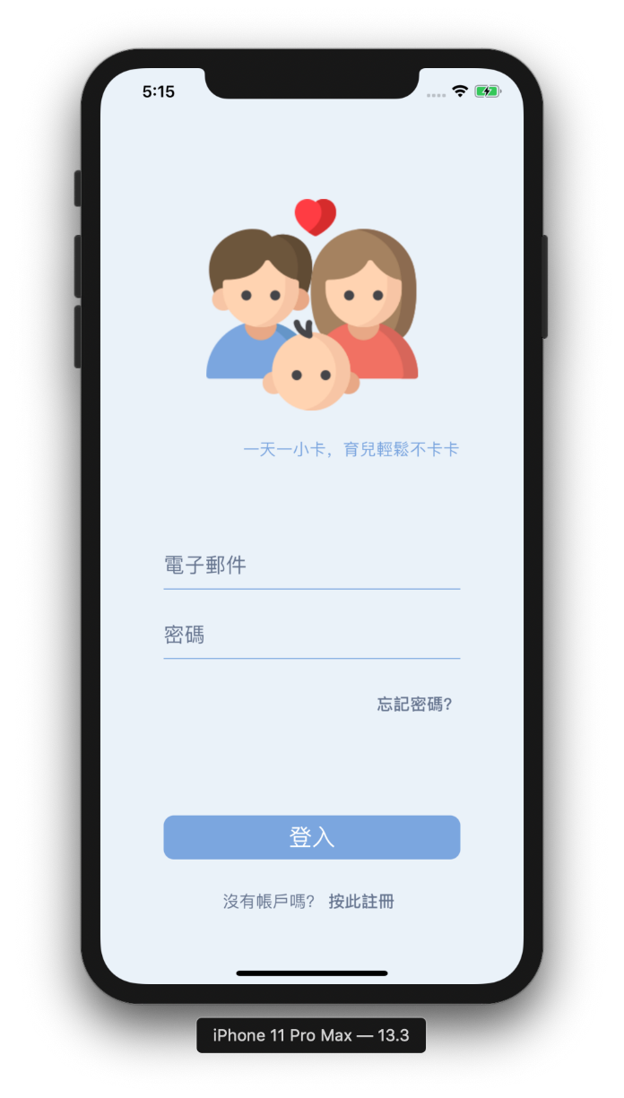


01
產品發想與使命
一天一字卡，讓你育兒更輕鬆。
發想
育兒字卡撲克牌
鎖定客群
0 - 3 歲寶寶的家長
使命與目標
使寶寶更幸福快樂成長

Slide 4
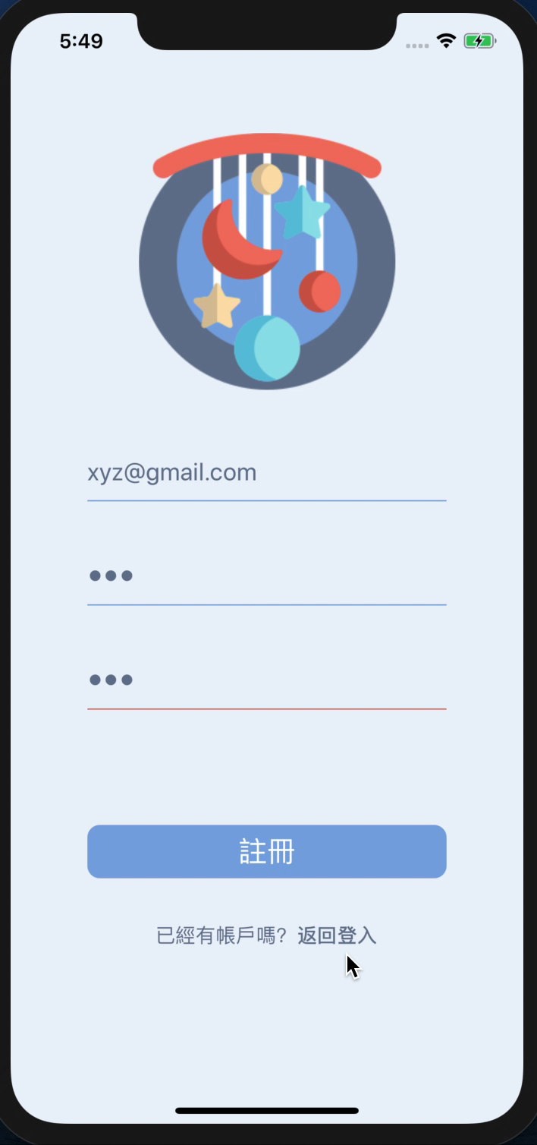
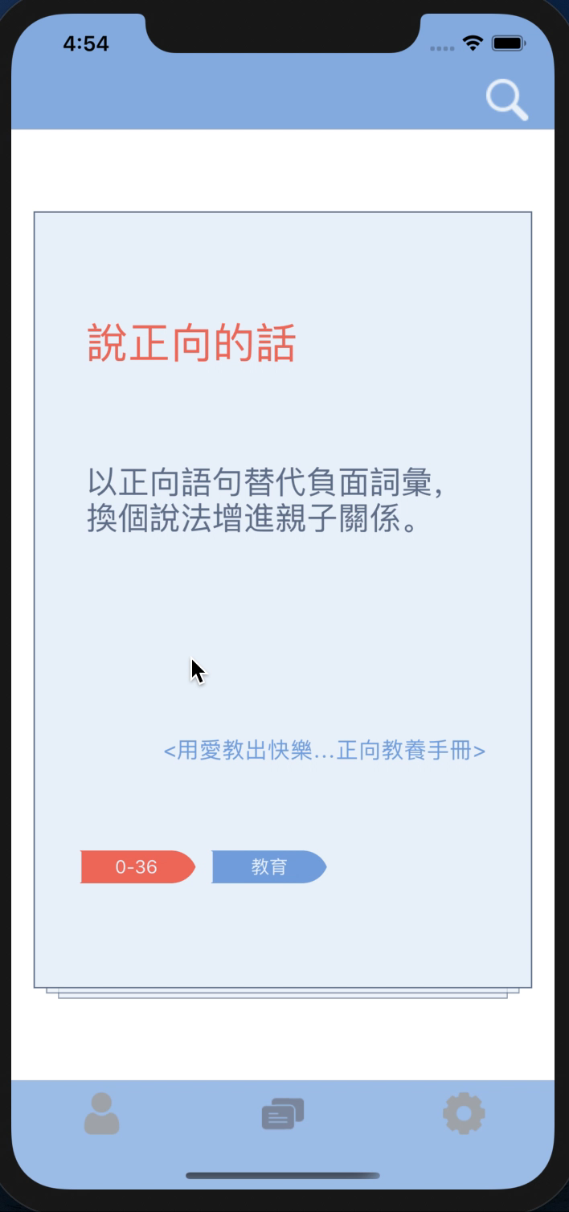
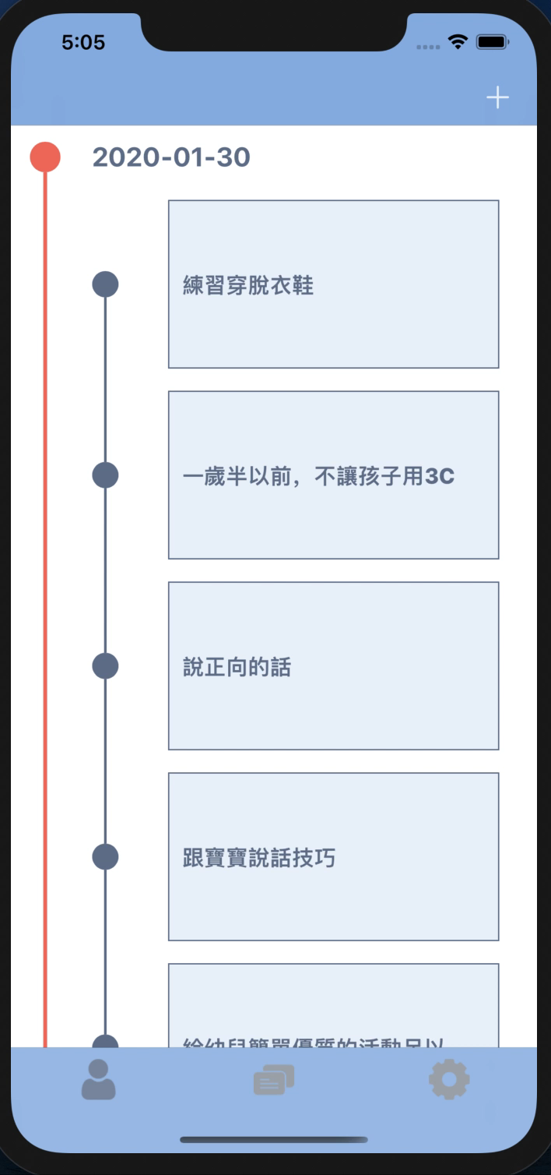
02
產品功能 – 知識字卡
根據寶寶年紀提供相關字卡
收藏字卡進入
TimeLine時間軸
註冊時輸入寶寶年齡
收藏每日字卡
TimeLine 紀錄收藏時間
支援新增多個寶寶
上傳個人大頭貼
右滑收藏字卡
左滑不喜歡
紀錄字卡的心得感想
第二胎時可以回顧

Slide 5
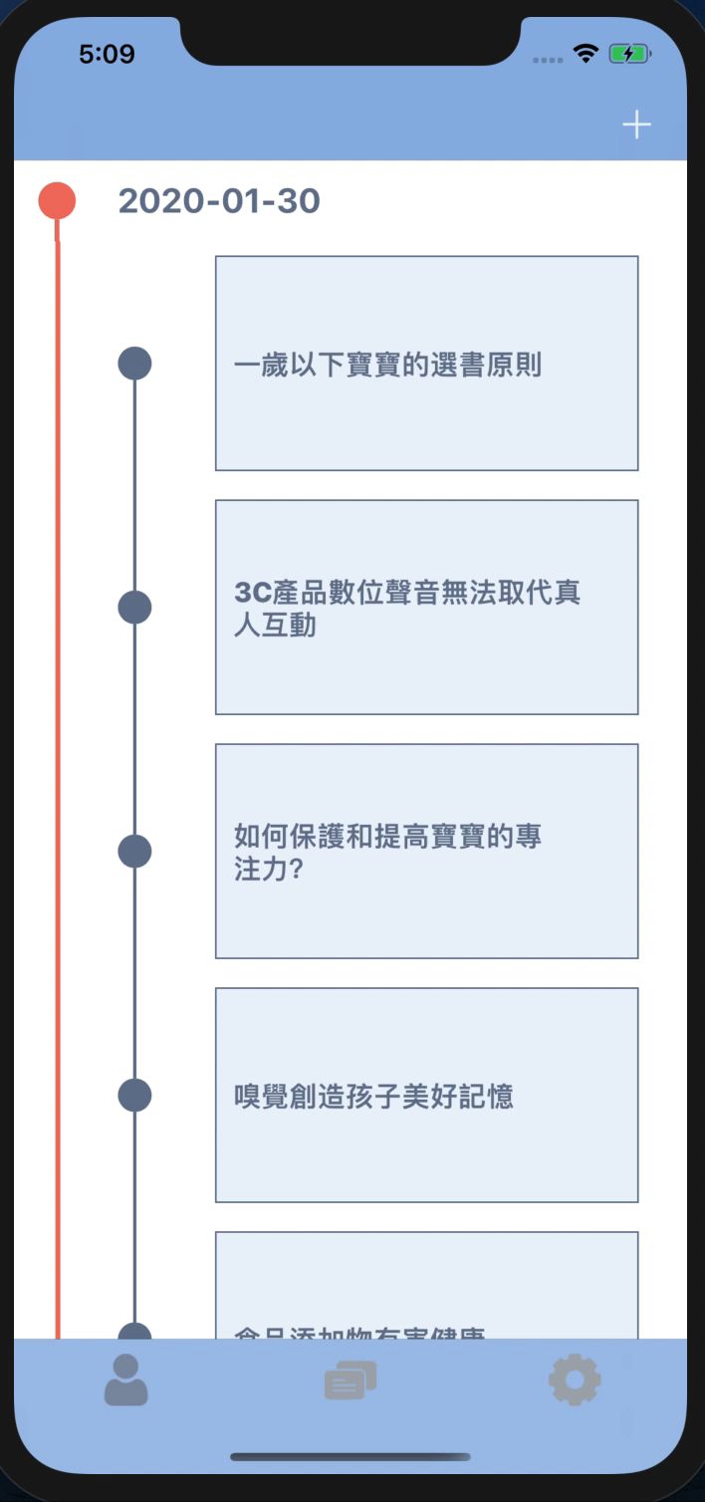
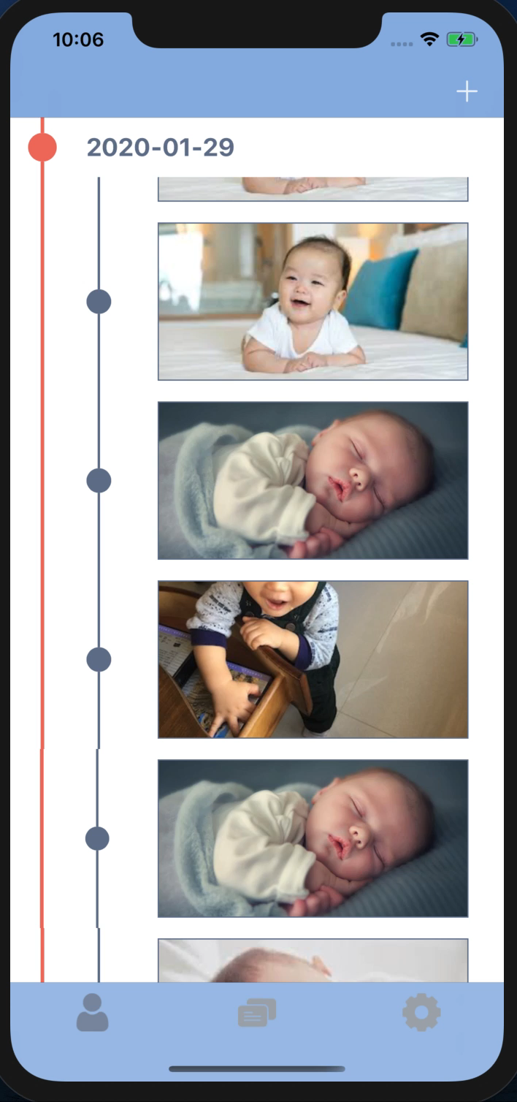
02
產品功能 – TimeLine
TimeLine 記錄生活
讓您的知識與寶寶一同成長
新增寶寶相片
同時紀錄寶寶生活

Slide 6
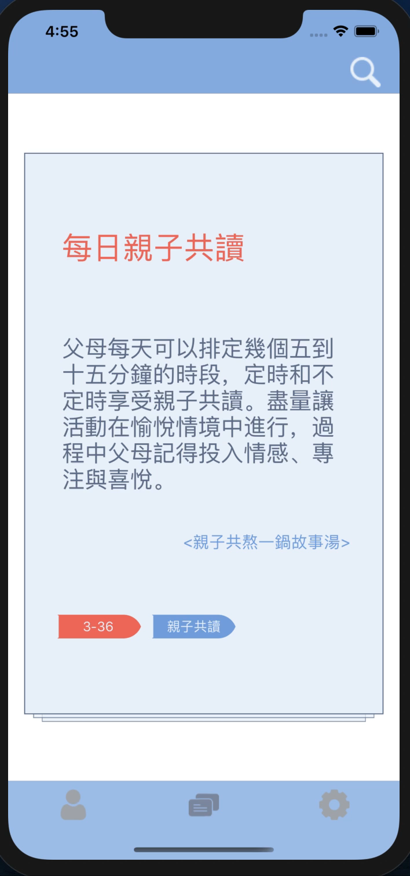
02
產品功能 – 搜尋Tag
Tag 搜尋
讓您可以更快速地獲得知識
透過 Flash Card 上的標籤，迅速掌握相關內容
年齡搜尋
類別搜尋

Slide 7



03
分工方式
王孝瑜
吳嘉芸
ios 系統 swift 11.3.1
app的流程圖規劃
工作進度規劃及控管
android平台開發
app畫面設計
會議主持人和紀錄
羅宇智
資料庫規劃
伺服器架設 SpringBoot2
程式測試員

Slide 8


04
學習歷程和困難 – IOS 前端
有效率地載入知識字卡，降低App負載量
TimeLine 部分，不使用第三方套件，使設計更有彈性

Slide 9
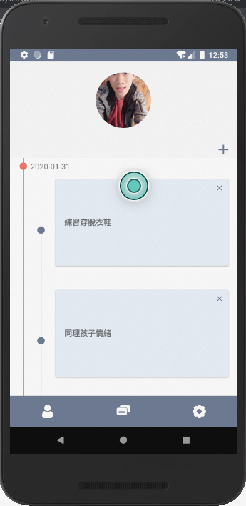
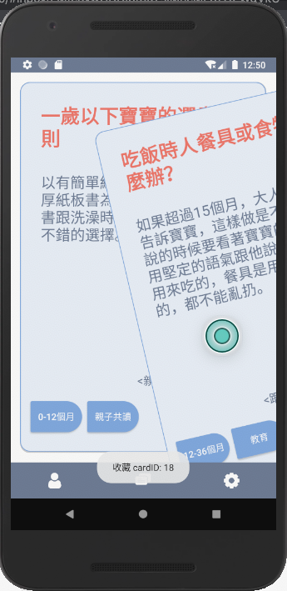
04
學習歷程和困難 – Android 前端
部分 Activity 使用 Kotlin撰寫，學習新的語言
TimeLine 部分學習自己刻畫面並產生字卡效果

Slide 10
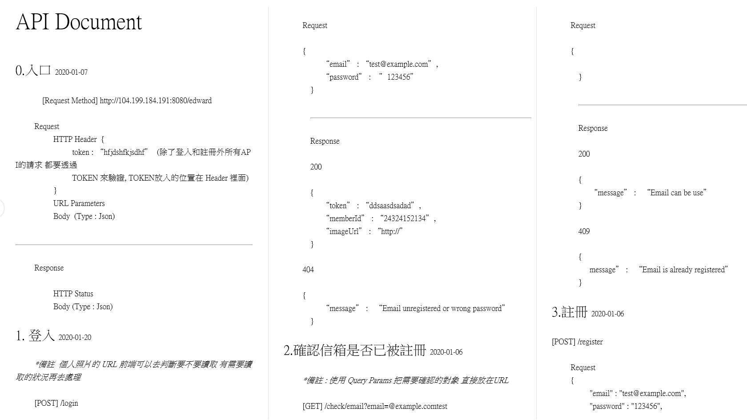
04
學習歷程和困難 – SpingBoot2 後端
使用 RESTful 風格 的 api 設計，讓前端可以更好的使用服務
資料庫的架構隨著需求要隨時更改，所以採用 Hibernate 的技術來簡化資料庫

Slide 11
End
LOSTSOUL

